Slide 1

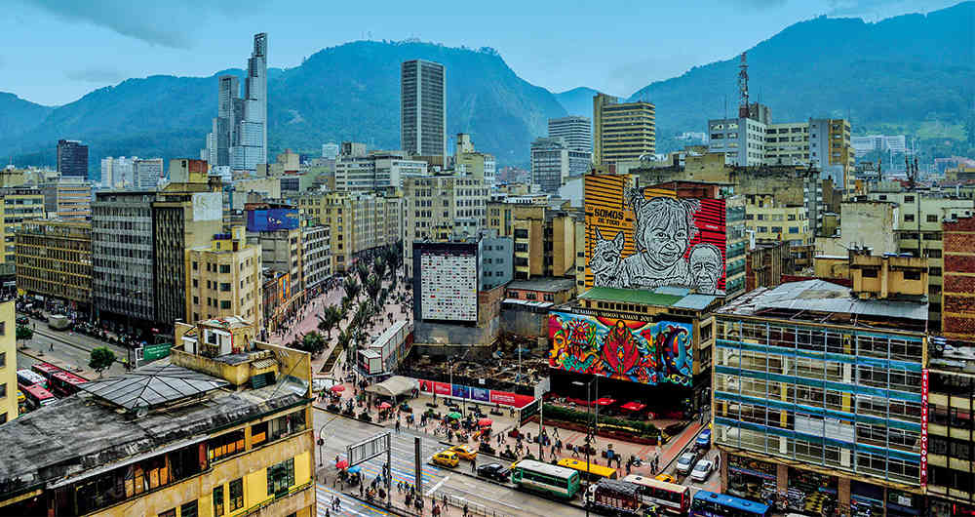

BOGTRASH
Plataforma Colaborativa para el mapeo de Puntos Críticos de Residuos Sólidos en Bogotá
Presentado por:
Natalia Caita Sotaquirá
Dirigido Por:
PhD. Alexandra López Sevillano
Especialización en Sistemas de Información Geográfica
Foto:Revista Semana

Slide 2

OBJETIVOS
OBJETIVO GENERAL
Desarrollar una aplicación móvil y web georreferenciada que permita a los ciudadanos, instituciones y operadores de aseo identificar los puntos críticos de residuos sólidos en Bogotá.
OBJETIVOS ESPECÍFICOS
Identificar los requerimientos funcionales y no funcionales de la solución digital BOGTRASH.
Determinar la arquitectura de software que satisfaga el diseño de los requerimientos.
Construir la herramienta BOGTRASH para validar el prototipo funcional

Slide 3
PROBLEMA
Las empresas de recolección y la UAESP, trabajan de forma desarticulada, uniendo archivos Excel y generando que el proceso de obtención de datos sea engorroso, falte uniformidad en los criterios de recolección, y los datos geográficos sean imprecisos, puesto que la nomenclatura urbana muchas veces no responde a la dinámica de los puntos críticos, como los separadores viales, un parque, zonas verdes, terrenos baldíos, entre otros, que un funcionario al tomar estos datos tendría dificultades en hacer el registro.
Además de lo anterior, la ciudadanía no hace parte de este proceso y al vivir cerca de los lugares donde se presentan estos puntos, pueden brindar información valiosa respecto al origen de los residuos, su descripción e identificación del responsable.

Slide 4

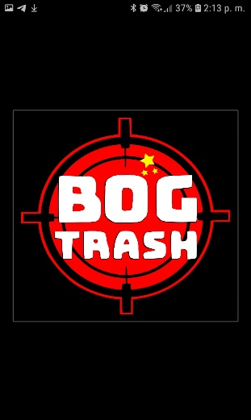
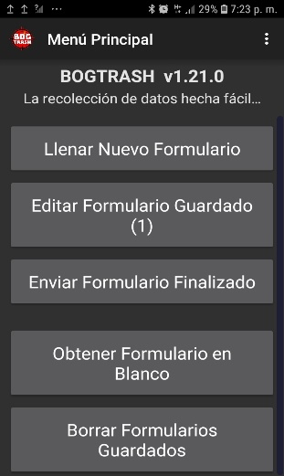
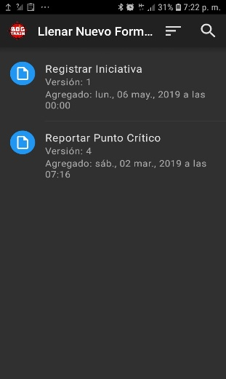
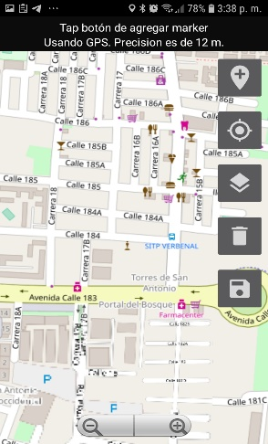
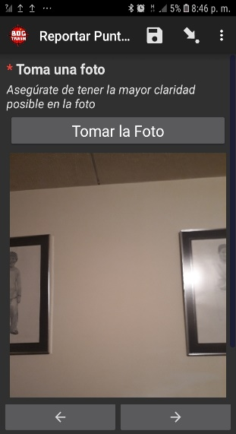
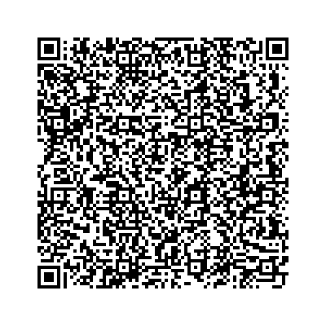
APLICACIÓN MÓVIL
Código de Configuración
Instalación

Slide 5
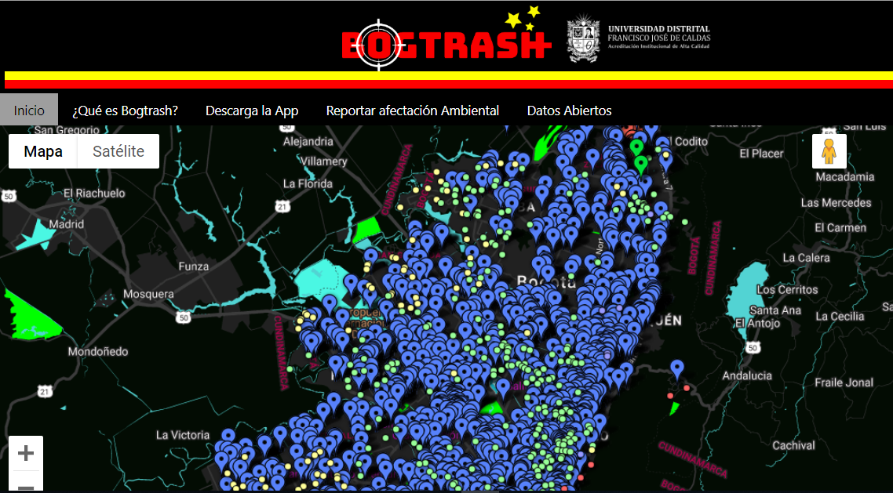
PÁGINA WEB

Slide 6
CONCLUSIONES
Se identificaron los requerimientos funcionales y no funcionales, sin embargo, algunos no fueron tenidos en cuenta hasta el momento del desarrollo donde se conoció a mayor profundidad herramientas que brindan mayores posibilidades y mejor experiencia para el usuario final, así como también se requirió de otros elementos como Google Drive para alojar algunos datos y que permitiera la funcionalidad descarga.
Los Sistemas de Información Geográfica son herramientas con un alto potencial en el estudio y solución de problemáticas socioambientales, sin embargo hay que acercarlas al ciudadano de forma más amigable, sencilla e interesante.
Dentro de la arquitectura inicialmente no se tuvo en cuenta los puntos de posconsumo, tampoco el enlace de denuncia a la policía ni el registro de iniciativas, pero gracias a la prueba que hicieron diferentes personas en la aplicación estas sugerencias fueron integradas de forma sencilla a través de enlaces o en el caso de los puntos de posconsumo, la obtención de datos como capas a través del portal de datos abiertos.

Slide 7
Referencias
Alcaldía Mayor de Bogotá, Distrito Capital. (20 de 02 de 2017). Banco Distrital de Programas y Proyectos. Ficha Estadística Básica de Inversión Distritl EBI-D. Bogotá, Colombia.
ArcGIS. (1 de Mayo de 2019). ArcGIS for Desktop. Obtenido de http://desktop.arcgis.com/es/arcmap/10.3/manage-data/kml/what-is-kml-.htm
Banco Mundial. (2018). What a waste 2.0 A Global Snapshot of Solid Waste Management to 2050. Washington: International Bank for Reconstruction and Development.
Bogotá Como Vamos . (2018). Encuesta de Percepción Ciudadana . Bogotá.
Bogotá, R. (20 de 03 de 2019). Cuanto cuesta limpiar las alcantarillas de Bogotá. El Tiempo. Obtenido de Cuanto cuesta limpiar alcantarillas de Bogotá: https://www.eltiempo.com/bogota/cuanto-cuesta-limpiar-las-alcantarillas-de-bogota-288328
Bootstrap. (Abril de 2019). Bootstrap Documentation. Obtenido de Bootstrap
Catlyst-FP7. (2015). Harnessing the power of Collective Intelligence: Communities & Technologies. 7.
Escobar, L. Á. (2000). Hacia la gestión ambiental de residuos sólidos en las metrópolis. 1.
Haltofová, B. (2016). Leveraging Collective Intelligence of Online Users for Productive Outcomes. European Conference on Knowledge Management, 1031-1037.
Krishnan S.P.T, J. L. (2015). Building Your Next Big Thing with Google Cloud Platform. California: Apress, Berkeley.
Letham, L. (2001). GPS Fácil. Barcelona: Editorial Paidotribo.
Open Data Kit. (2018). Open Data Kit Documentation.
Periódico El Tiempo. (17 de Octubre de 2018). ¿Por qué los bogotanos participan poco en los temas de la ciudad?
Secretaría de Ambiente de Bogotá. (Mayo de 2019). Ambiente Bogotá. Obtenido de http://www.ambientebogota.gov.co/web/sda/planes-ambientales-locales-pal
Secretaría Distrital de Ambiente. (2014). Línea Base de Puntos Críticos por Acumulación de RCD en Áreas de Interés Ambiental en el Distrito Capital. Bogotá.
Signore, A. (2016). Mapping and sharing agro-biodiversity using Open Data Kit and Google. Elsevier (Computers and Electronics in Agriculture, 87-89.
Sommerville, I. (2011). Software Enginnering Ninth Edition. Pearson.
Sundt, M. (17 de Julio de 2017). GitHub Open Data Kit. Obtenido de https://github.com/opendatakit/opendatakit/wiki/Aggregate-Database-Structure

Slide 8
GRACIAS POR SU ATENCIÓN

